Slide 1
第4章单片机的C51语言
4.1 C51的程序结构
4.2 C51的数据结构
4.3 C51与汇编语言的混合编程
4.4 C51仿真开发环境
4.5 C51初步应用编程

Slide 2
第4章单片机的C51语言
概要
C51语言编程可胜任单片机的基本测量与控制任务。
对于某些特殊的I/O 接口处理、中断处理、强调程序执行速度等场合，仍希望采用汇编程序。
C51 编译器提供了与汇编语言程序的接口规则，可方便地实现C51 与汇0编语言程序的相互调用。
本节仅讨论在C51中调用汇编函数和在C51中嵌入汇编代码两种方法。

Slide 3
第4章单片机的C51语言
1. 在C51中调用汇编程序
C51程序中调用汇编语言，需要解决三个问题：
1）程序的寻址，main.c中调用的max函数，如何与汇编文件中的相应代码对应起来；
2）参数传递，main.c中传递给max()函数的参数a和b，存放在何处可使汇编程序能够获取到它们的值；
3）返回值传递，汇编语言计算得到的结果，存放在何处可使C语言程序能够获取到。

Slide 4
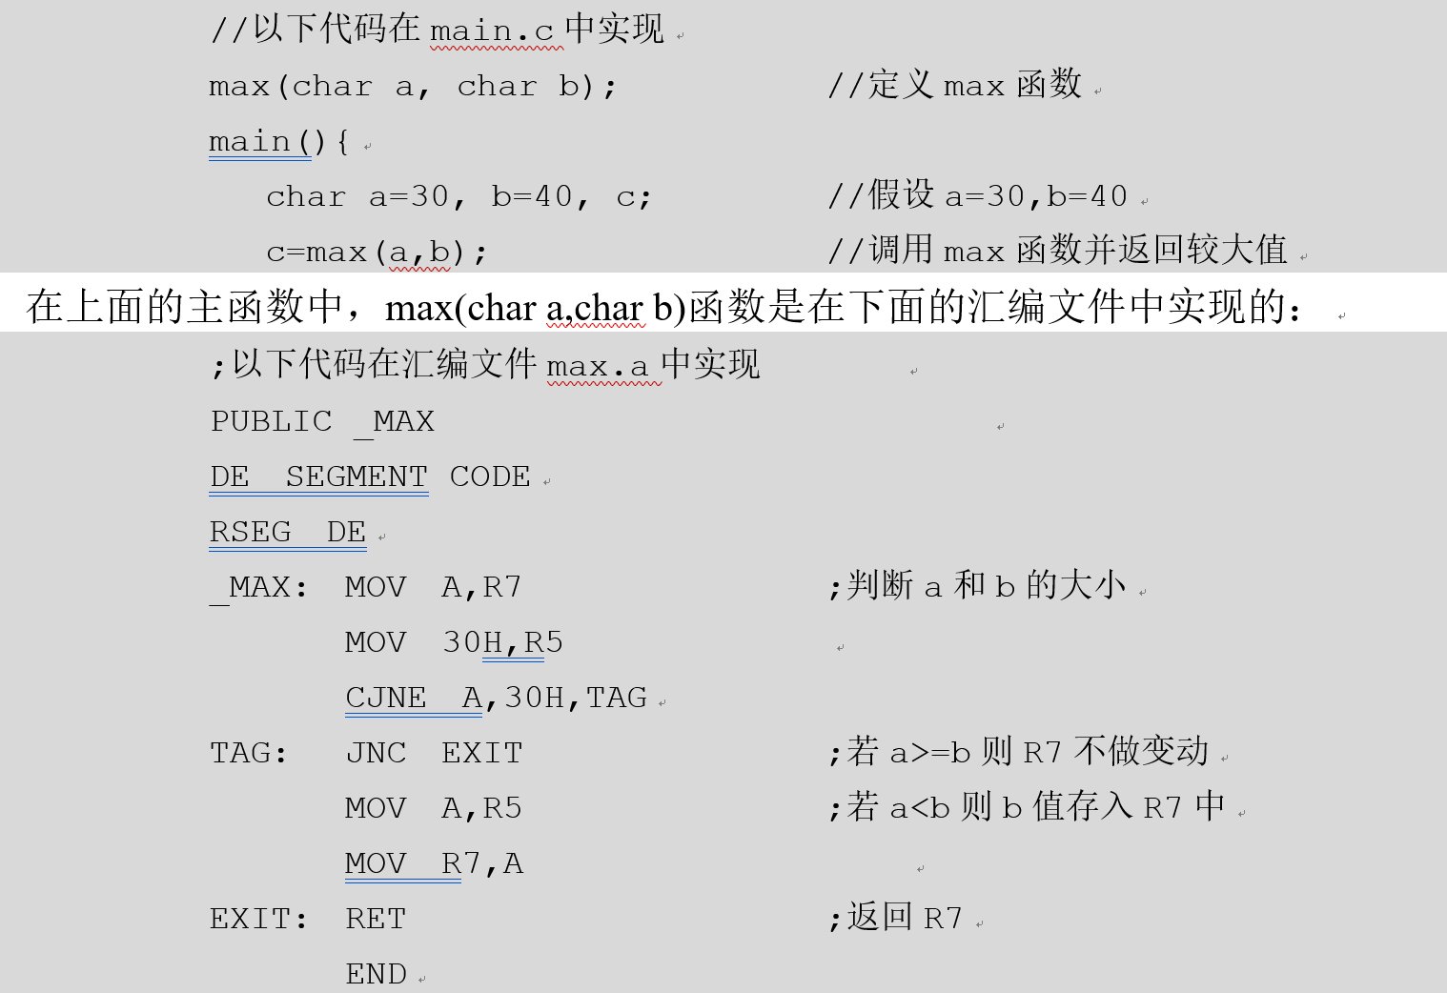
第4章单片机的C51语言
举例：在两个数据中选出较大的数据，并赋值给变量c。其中，要求选数任务采用汇编子程序完成。程序源代码如下

Slide 5
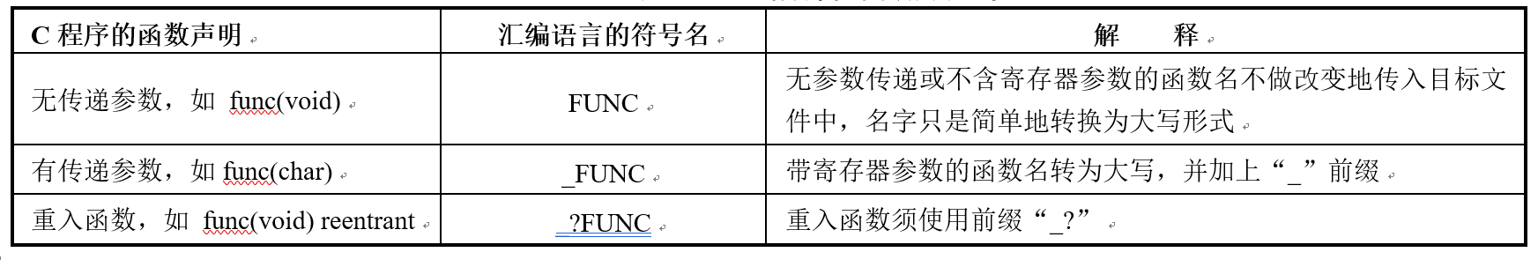
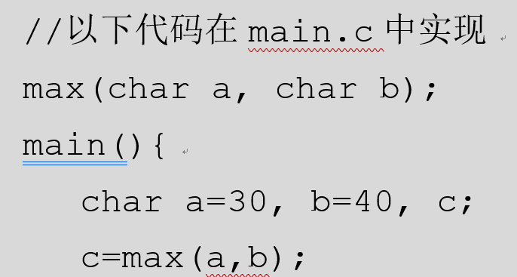
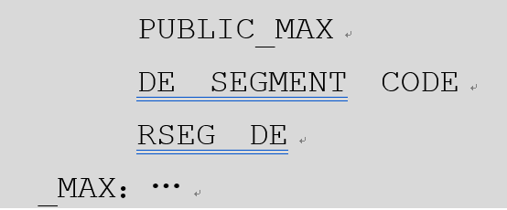
第4章单片机的C51语言
1）程序的寻址问题
通过在汇编文件中定义同名的“函数”来实现。

Slide 6
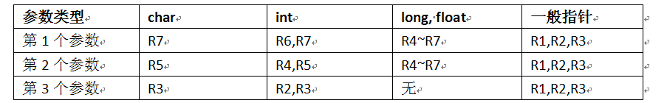
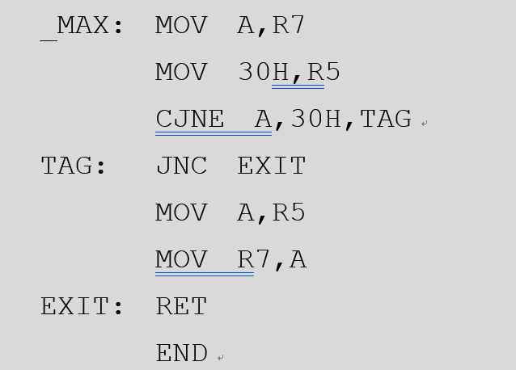
第4章单片机的C51语言
2）参数传递问题

Slide 7
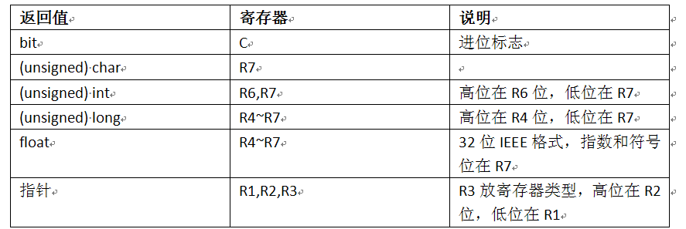
第4章单片机的C51语言
3）返回值传递问题

Slide 8
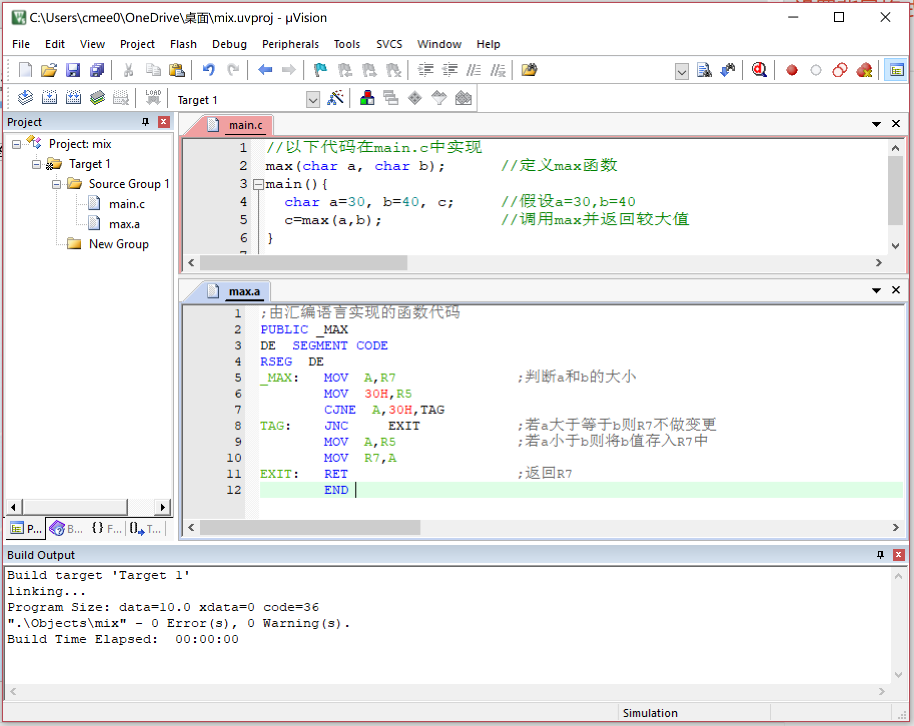
第4章单片机的C51语言
在Keil中进行编译

Slide 9
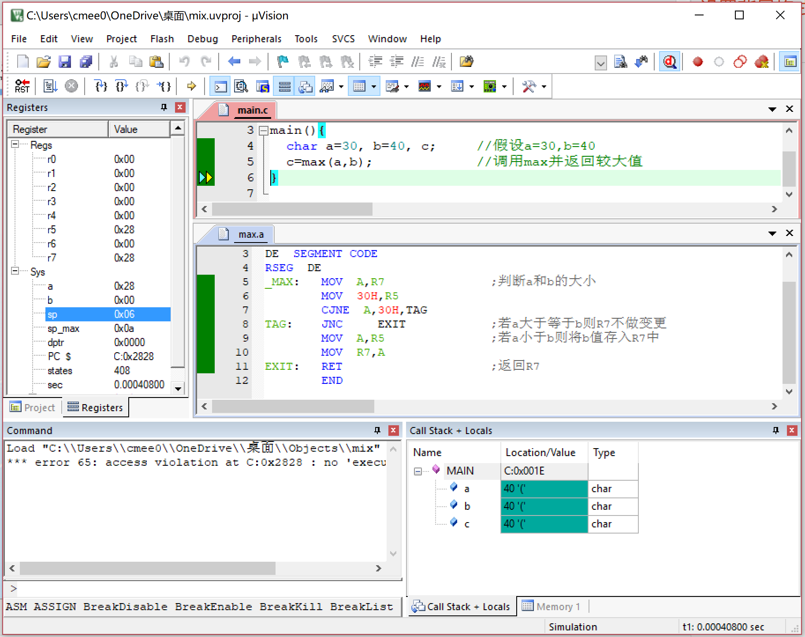
第4章单片机的C51语言
在Keil中进行仿真
仿真结果：c=40（或R7=0x28）

Slide 10
第4章单片机的C51语言
2. C51中嵌入汇编代码
程序中需要用到一些简短的汇编指令时，可以通过语句
“# pragma”嵌入汇编代码的办法实现。
实例：
#include <reg51.h>
void main(void) {
unsigned char i=0; //定义变量i
#pragma asm //嵌入汇编代码
MOV R0,#0AH
LOOP:INC A //累加器循环加1
DJNZ R0,LOOP
#pragma endasm
i=++ACC; //输出累加结果
}
说明：
汇编代码必须放在两条预处理命令#pragma asm和#pragma endasm之间，预处理命令必须用小写字母，汇编代码则大小写不限。
本实例可实现用汇编语句进行累加器A循环加1和将累加结果传递给C51变量的功能。

Slide 11
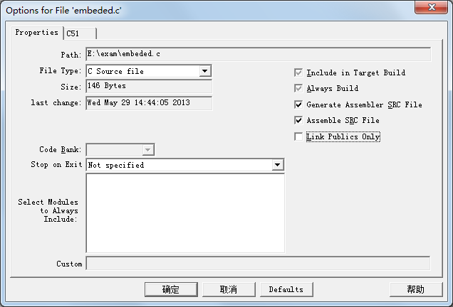
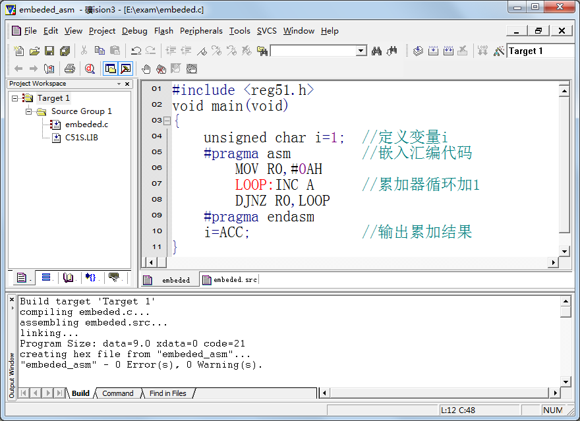
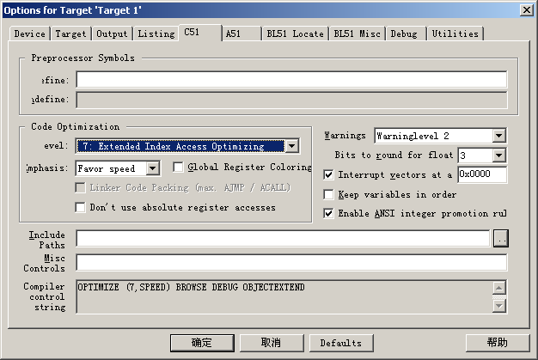
第4章单片机的C51语言
嵌入汇编代码时需要对编译器Keil进行一定设置，具体方法可结合教材P67和下图完成（说明略）。

